Slide 1



Инструкция по заключению дополнительного соглашения в электронной форме
Подписание дополнительного соглашения
с использованием НЭП или КЭП
и приложения Госключ

Slide 2
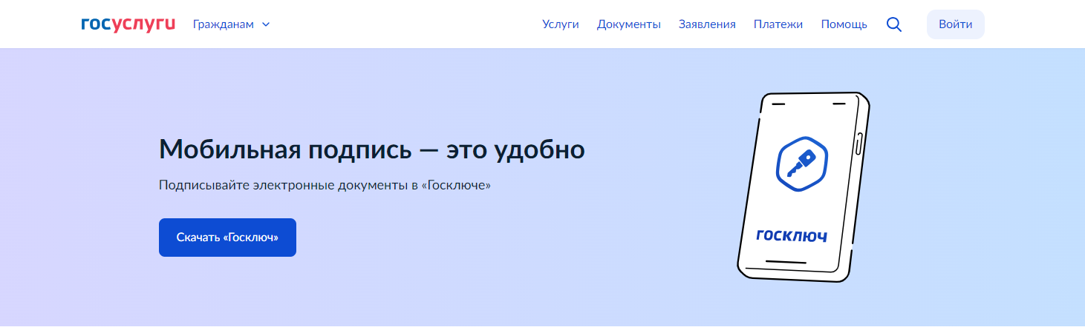
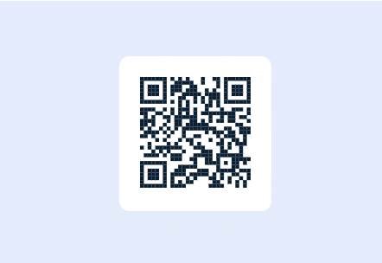
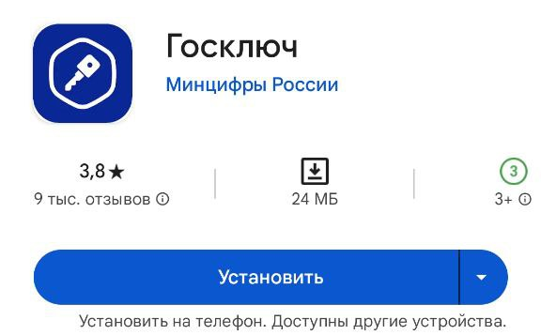
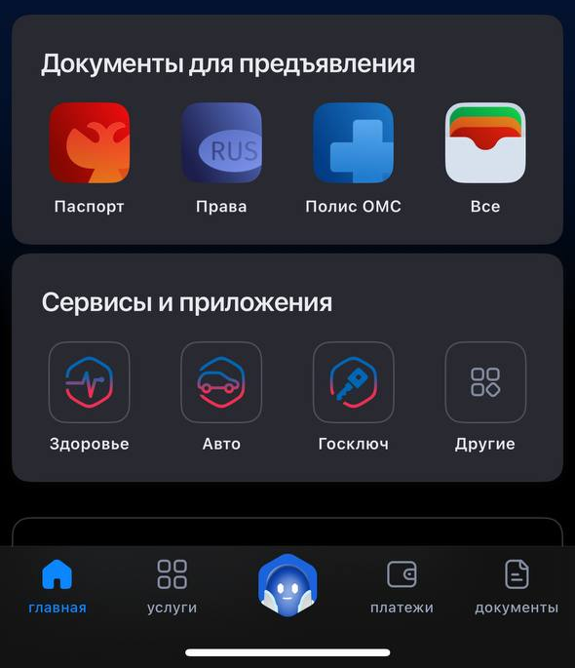

Установите на мобильное устройство приложение Госключ и оформите себе УКЭП или УНЭП
1
https://www.gosuslugi.ru/goskey

Slide 3
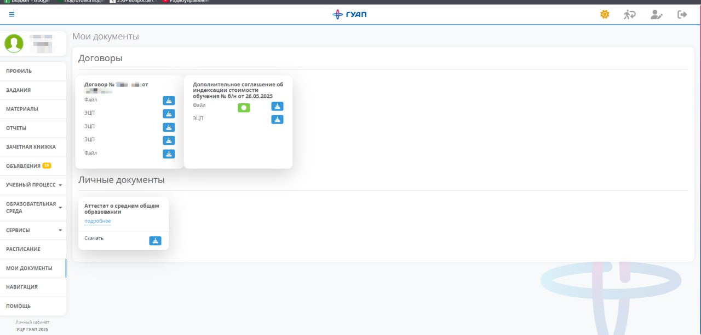
Скачайте в Личном кабинете обучающегося ГУАП
дополнительное соглашение
2
https://pro.guap.ru/

Slide 4
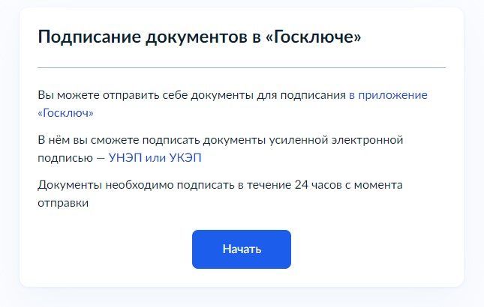
Войдите в личный кабинет Госуслуг и оформите заявку на подписание документа
3
https://www.gosuslugi.ru/600373/1/form

Slide 5
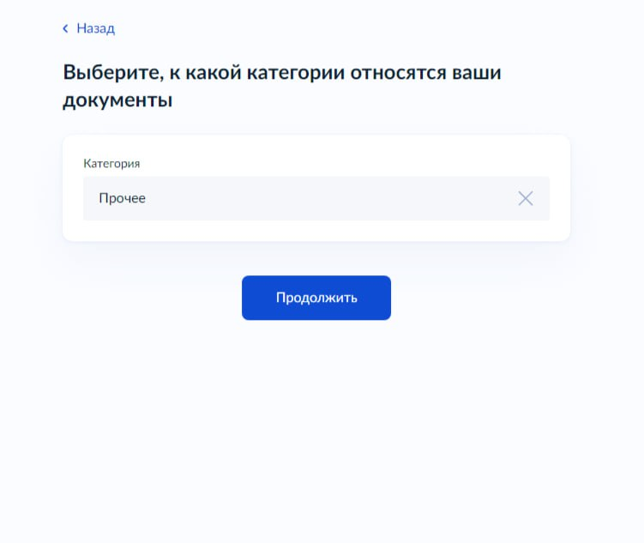
Выберите тип документа «Прочее»
4

Slide 6
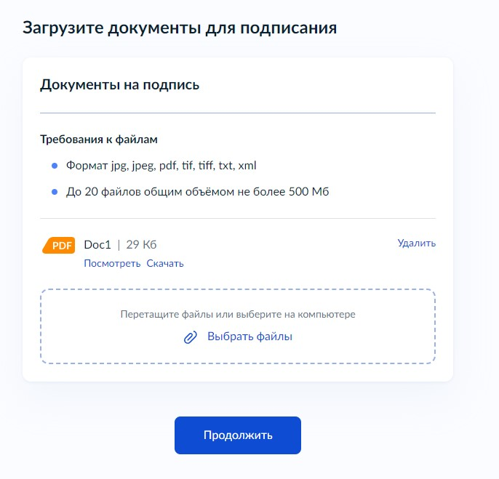
Загрузите Файл договора
5

Slide 7
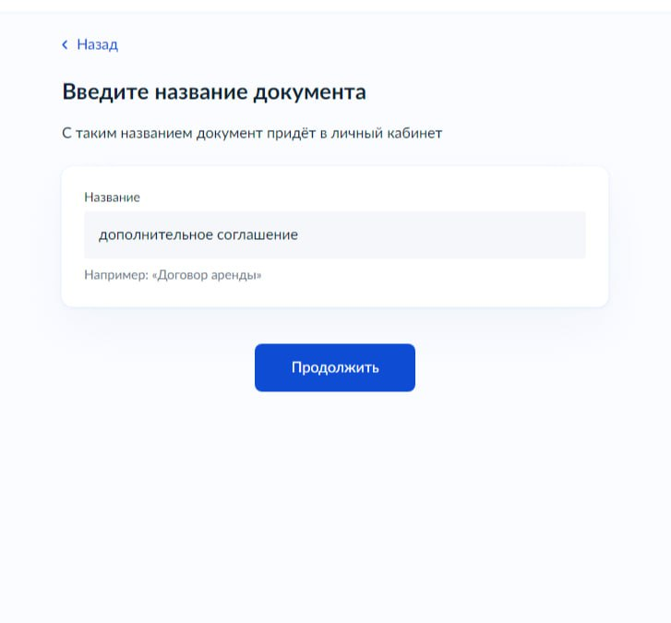
Укажите название документа «Дополнительное соглашение»
6

Slide 8
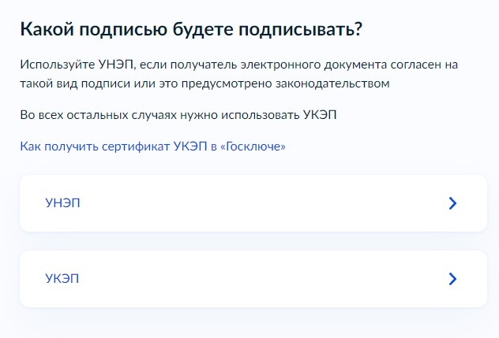
Выберите тип подписи. Если Вам доступна в приложении ГОСКЛЮЧ подпись УКЭП, используйте её, в противном случае, выберете УНЭП
7

Slide 9
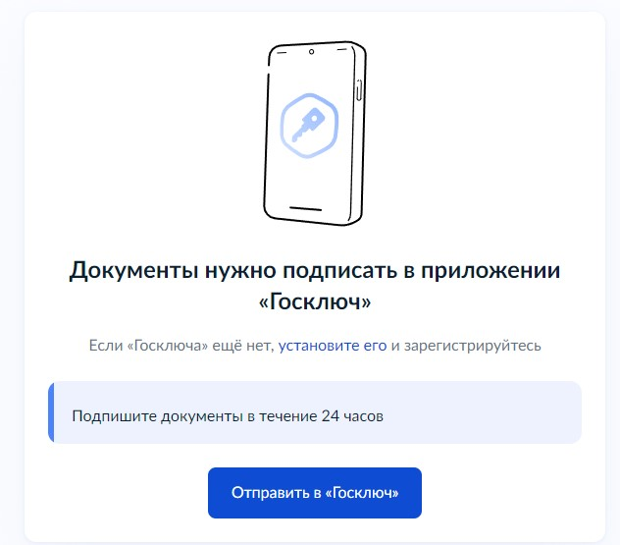
Отправьте документ на подписание в своё приложение Госключ
8

Slide 10
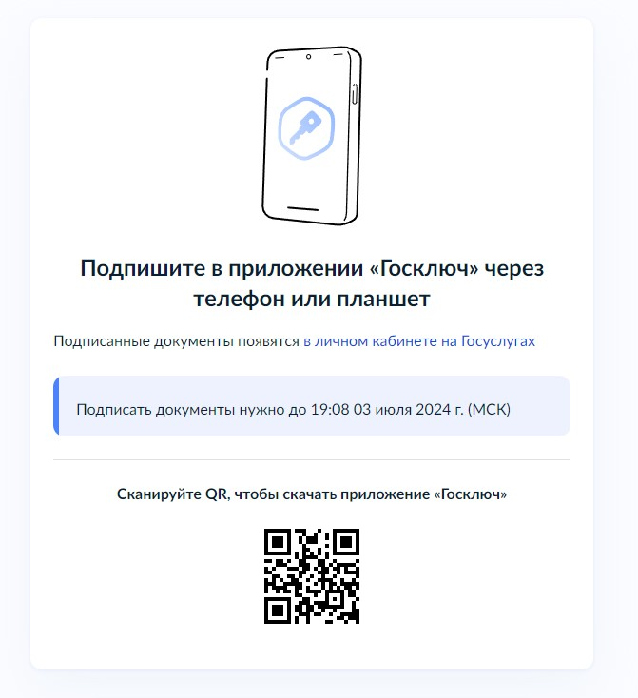
Перейдите в приложение Госключ и подпишите документ
9

Slide 11
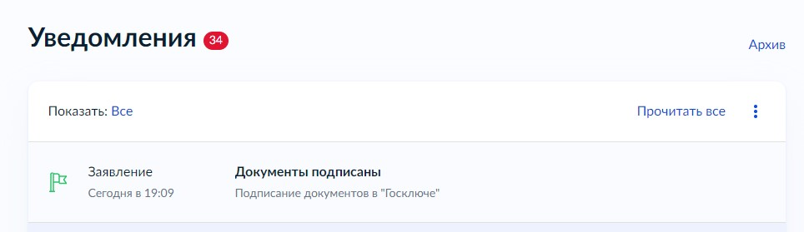
Результат подписания придет в личный кабинет Госуслуг
в раздел «Уведомления»
10
https://lk.gosuslugi.ru/notifications

Slide 12
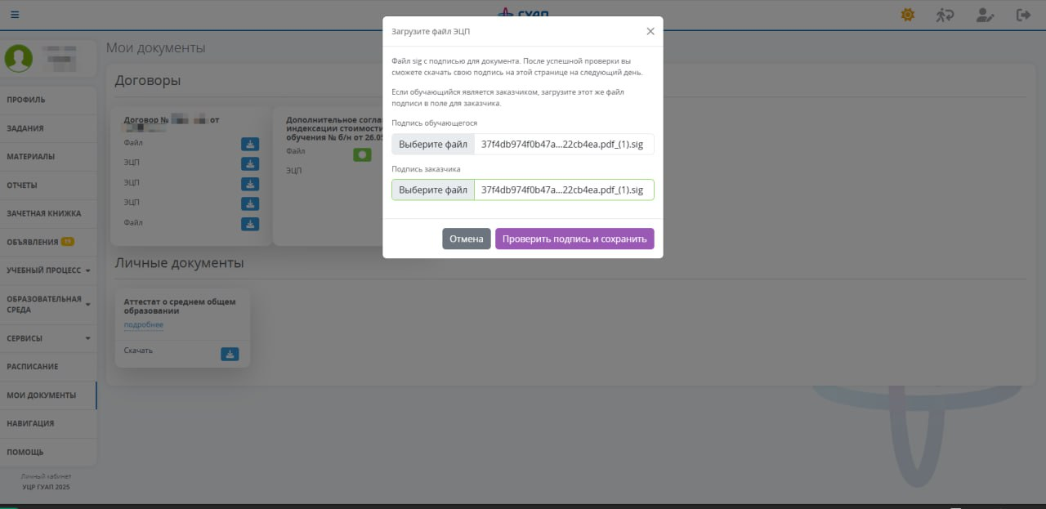
Сохраните свою подпись на устройство с расширением .sig и загрузите файл
в поле загрузки электронной подписи в Личном кабинете ГУАП
11
* В случае если заказчик и обучающиеся разные лица, следует повторить пункты 1-10 от лица Заказчика

Slide 13
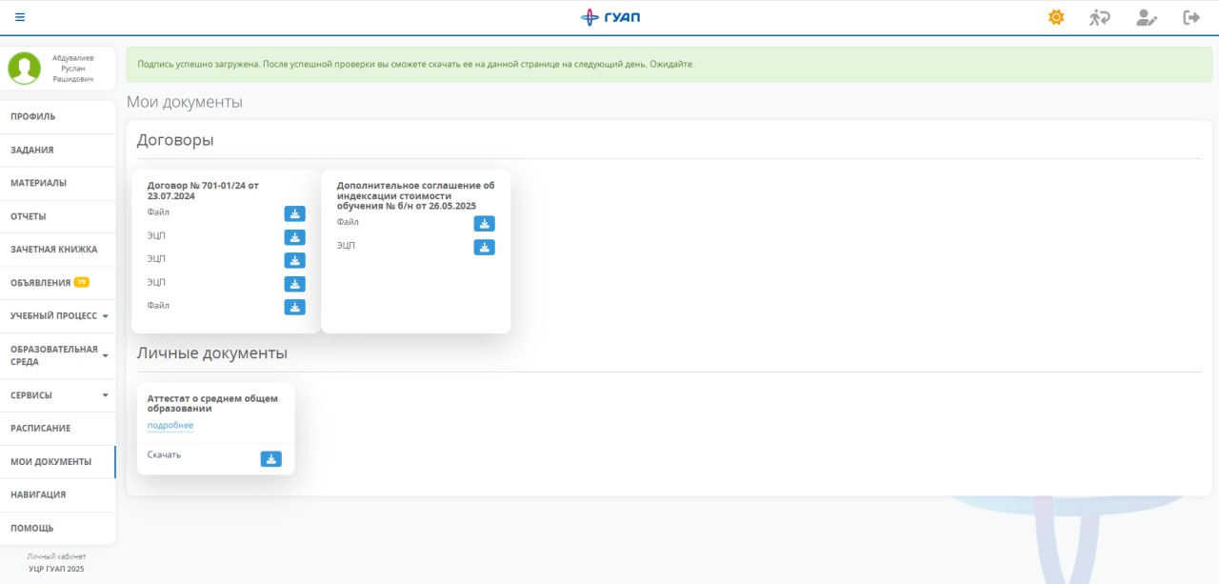
Загрузите файл в поле загрузки электронной подписи
в Личном кабинете ГУАП
12
https://pro.guap.ru/

Slide 14
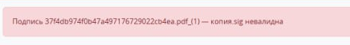
При загрузке файла электронной подписи в Личном кабинете осуществится проверка на соответствие подписи личности обучающегося или заказчика. В случае несоответствия будет отображено сообщение об ошибке.
После загрузки электронных подписей обучающегося и заказчика, дополнительное соглашение считается подписанным всеми сторонами и будет доступен для скачивания с подписью университета.

Slide 15
Подписанное дополнительное соглашение состоит из трех частей:
Файл PDF с текстом договора
3 файла .sig
Электронные подписи ректора (проректора) университета
и обучающегося, а также заказчика в случае, если заказчик
и обучающийся - разные лица
Сохраните эти файлы в надежном месте.

Slide 16
Горячая линия
8 (812) 494-70-82
ais_team@guap.ru
Отдел сопровождения обучающихся (МФЦ)
8 (812) 312-46-57
mfc@guap.ru

